Slide 2
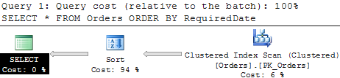
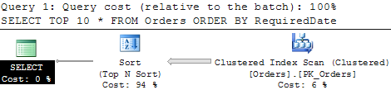
Sort , TOP N Sort
Utilizado para executar operações de ordenação
Order By, Sort Merge Join, BatchSort, Sequencial I/Os e etc…
Sort:
Top N Sort

Slide 3
Sort na App ou no DB?
Ordenar na APP escala melhor quando muitas chamadas da operação de SORT são solicitadas
Cuidado com Apps Web
  Muitas linhas = muito trafego
  Sobrecarga no servidor de Web
Cuidado com casos de paginação
  Ordenação tem que ser efetuada com base em todo resultset, e não apenas nas linhas exibidas na página!
O banco de dados tem algoritmos mais eficientes e mais hardware (em teoria) do que os clients para efetuar uma operação mais pesada.
Se a coluna ordenada tiver um índice e o QueryOptimizer conseguir usar este índice.
É benefício definir sort em uma proc por causa da manutenção? (Não precisa alterar app para mudar ordem)

Slide 4
App Delphi
App .Net
SQL Query Stress

